Slide 1
«Опасные предметы дома» старшая группа № 4 «Непоседы»

Slide 2
У ребенка еще нет жизненного опыта. Важно как можно раньше начать воспитывать в ребенке чувство самосохранения наряду с уверенностью в себе. Не говорите ребенку просто «нет» или «нельзя», объясните ему, в чем именно заключается опасность. Постепенно научите ребенка правильному обращению с опасными предметами, которые окружают нас в быту.

Slide 3
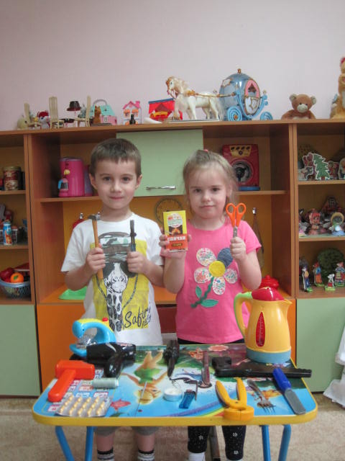
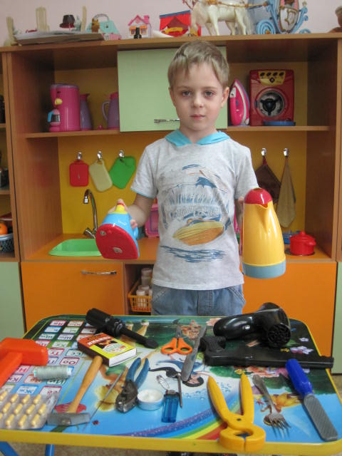
Дидактическая игра «Отгадай предмет». В этой игре дети учатся называть и находить нужный предмет.

Slide 4
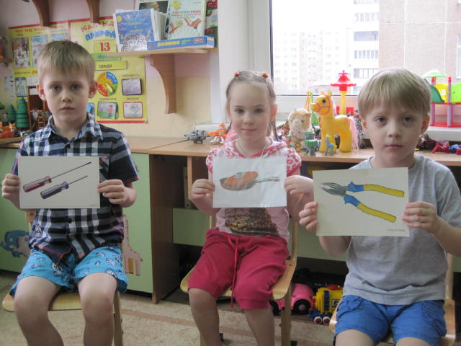
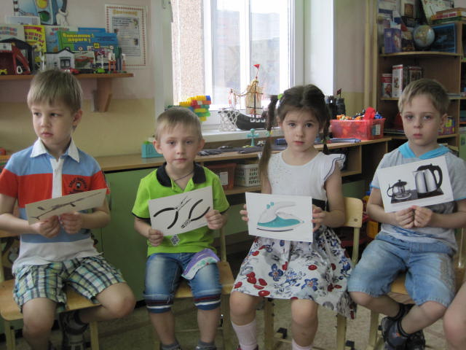
Рассказывание по картинке «Опасный предмет». Играя в эту игру, ребенок узнает о пользе и вреде этого предмета.

Slide 5
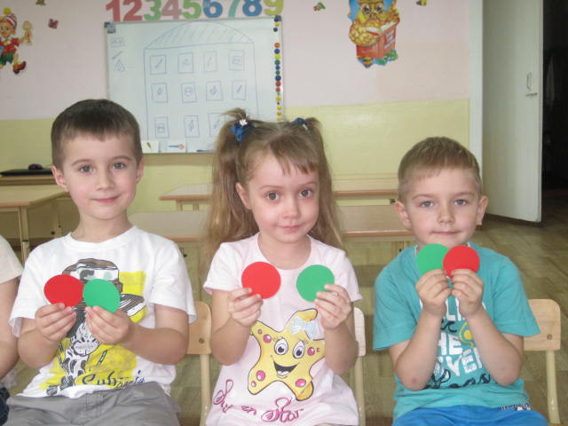
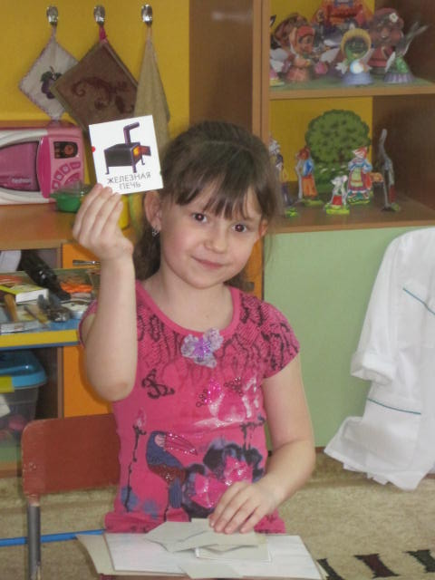
Дидактическая игра с фишками «Опасный - неопасный»

Slide 6
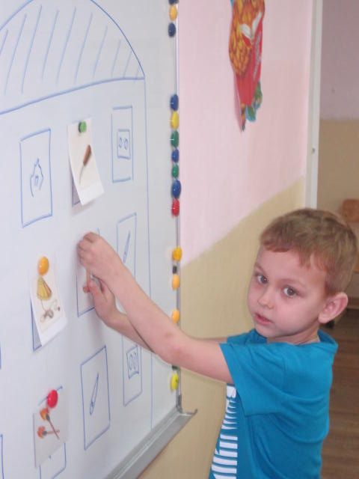
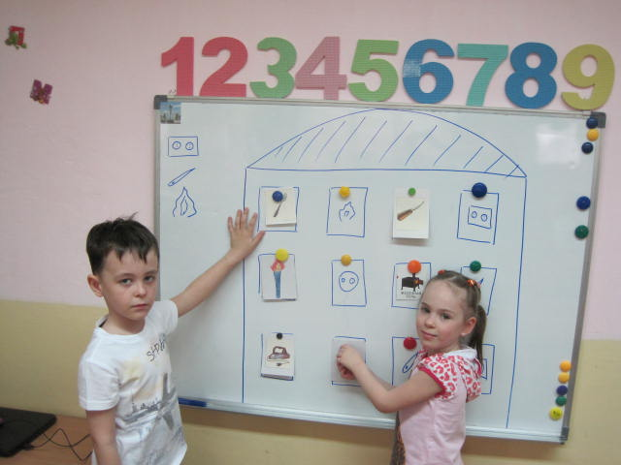
Дидактическая игра с картинками «Найди предмету свое место». В этой игре дети знакомятся с классификацией опасных предметов: колющие, режущие, пожароопасные и электроприборы.

Slide 7
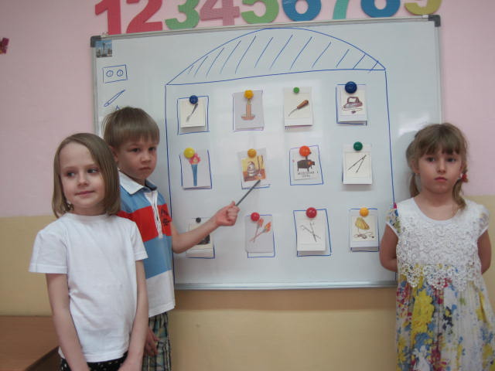
Ничего опасней нет, Работать ножницами можно, Чем заточенный предмет, Но только очень осторожно. Бритвы, ножницы, ножи Храните ножницы на месте, Не берите, малыши! Концами сомкнутыми вместе.

Slide 8
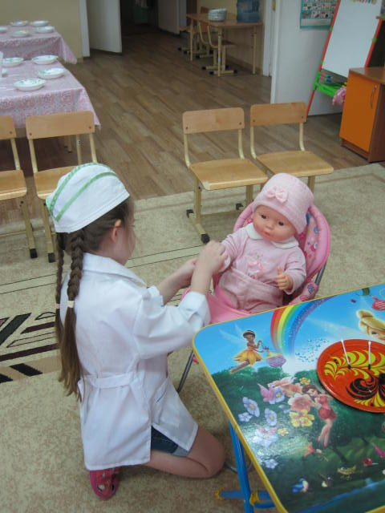
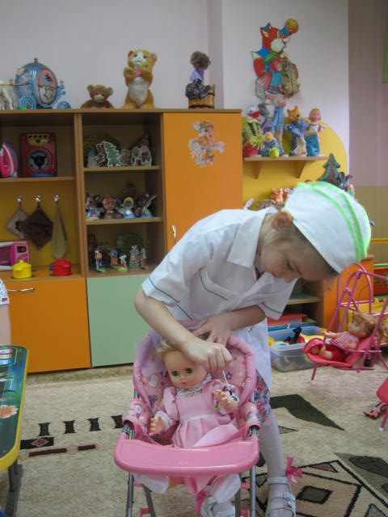
Игровая ситуация «Окажи первую помощь» В игре дети учатся оказывать первую медицинскую помощь.

Slide 9
Дома острые ножи В руки вовсе не бери. Не раскидывай иголки, Убери их все на полку. Если ножницы достал, Убери откуда взял. В рот таблетки не бери, Хоть красивые они. Ты с игрушками играй И беды тогда не знай! Спасибо за внимание.

